Slide 1
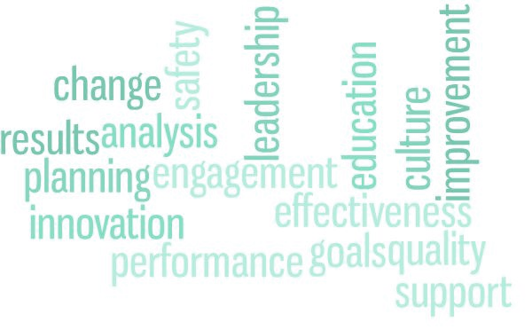
Survey Analysis for Evaluating Risk (SAFER™)
Preparado por:
Ana Y. Antongiorgi

Slide 2
Objetivos
Definir Matriz SAFER (Survey Analysis for Evaluating Risk )
Mencionar los beneficios de la Matriz SAFER
Describir la Matriz SAFER de la Comisión Conjunta
Reconocer como se determina el riesgo en la Matriz SAFER
Describir los elementos requeridos para contestar el informe con la Matriz SAFER

Slide 3
Comisión Conjunta – Project REFRESH
Serie de proyectos que está trabajando la Comisión Conjunta enfocados en los procesos pre-, en el lugar de la inspección y post inspección.
Tiene como guía:
Simplificación
Innovación
Relevancia
Transparencia
Incluye:
Identificación de estándares y elementos del desempeño que ya no se consideran necesarios para estimar la calidad y seguridad.
Nueva metodología de puntuación - SAFER

Slide 4
Panorama de los cambios
Anterior | Nuevo
Designación de elementos del desempeño (EP) – Directo/ Indirecto | Evidencia del cumplimiento con los estándares (ESC) consolidado en un plazo de 60 días
Categoría de puntuación “A”vs.“C” | Reemplazado por la Matriz SAFER
Medidas de éxito (Measure of success - MOS) | Reemplazado por la Matriz SAFER
Oportunidades para mejoramiento (OFIs) | Reemplazado por la Matriz SAFER
Icono de documentación | No cambios
Icono de Riesgo | No cambios
Seguimiento post inspección a los 45 y 60 días de los requisitos para mejoramiento (RFIs) | Solo ventana de 60 días para todos los RFIs
Algunos hallazgos requieren un ESC | Todos los hallazgos requieren un ESC
Campos del ESC: Quién Qué Cuando Como | Campos del ESC: Quién Qué Cuando Como Participación del Liderazgo Análisis Preventivo
D

Slide 5
Matriz SAFER ¿Qué es?
Método de categorizar los riesgos asociados con los estándares
Provee una representación visual del riesgo a daño a pacientes, visitantes y personal y el alcance del efecto de cada hallazgo
Aplica a todos los programas de acreditación y certificación

Slide 6
Matriz SAFER
Integrado al proceso de inspección y al reporte final
Los datos se comparten con el cliente y son utilizados para el proceso post inspección
Ayuda a las organizaciones a priorizar los hallazgos de la inspección
Permite a la organización ver las áreas de incumplimiento de forma agregada

Slide 7
Matriz SAFER
 |  | Immediate Threat to Life (a threat that represents immediate risk or may potentially have serious adverse effects on the health of the patient, resident, or individual served)
Likelihood to Harm a Patient/Staff/Visitor | HIGH
 | MODERATE
 | LOW
 |  | LIMITED | PATTERN | WIDESPREAD

Slide 8
Eje Y
Probabilidad de hacer daño a un paciente/visitante/personal
Bajo
socava la seguridad / calidad o contribuye a un entorno inseguro, pero es muy poco probable que contribuya directamente al daño.
= "raro"
Moderado
podría causar daño directamente, pero es más probable que cause daño como factor contribuyente en la presencia de circunstancias especiales o fallas adicionales.
= "posible"
Alto
Podría provocar daños directamente sin necesidad de otras circunstancias importantes o fallas.
= "probable"

Slide 9
Eje X - Alcance
Limitado
el problema es un "acontecimiento único"
Patrón
El problema tiene potencial para "afectar a más de un número limitado de pacientes"
Extendido
El tema es "generalizado en la organización".
parte aislada (outlier)
no representativo de la rutina / práctica regular
variación del proceso
fallo de proceso / fallo sistémico
la mayoría de los pacientes son / podrían ser impactados

Slide 10
Amenaza inmediata a la vida
Una amenaza que representa un riesgo inmediato o que puede tener efectos adversos graves en la salud del paciente, residente o individuo.
Si se descubre una Amenaza Inmediata para la Salud y la Seguridad, también conocida como Amenaza Inmediata a la Vida (ITL) durante una encuesta, la organización recibe de inmediato una Denegación de Acreditación Preliminar (PDA) y, dentro de las 72 horas, debe eliminar por completo ITL o implementar intervenciones de emergencia para disminuir el riesgo para los pacientes (con un máximo de 23 días para eliminar totalmente el ITL). Para obtener más información, consulte el capítulo "El Proceso de Acreditación" (ACC) dentro del Manual de Acreditación.

Slide 11
¿Cómo se determina el riesgo?
Basado en el contexto del hallazgo
Experiencia y pericia del inspector
Discusión entre el equipo de inspección

Slide 12
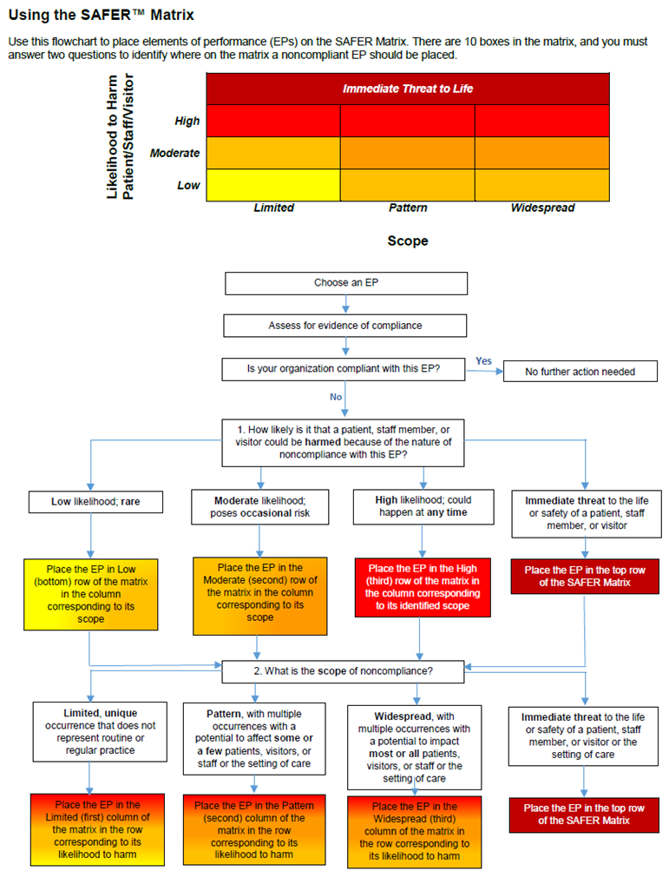

Slide 13
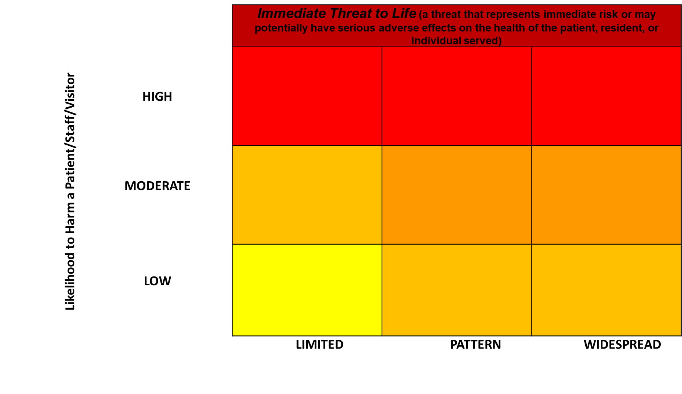
Hospital
MS 01.01.01, EP5
Ejercicio
¿dónde ubico el hallazgo?
Se observó durante la revisión de los expedientes clínicos que siete de los ocho expedientes no contenían un resumen del alta.
La falta de resumen del alta es una violación de las normas y regulaciones de la facultad médica que requiere que se complete al momento del alta.

Slide 14
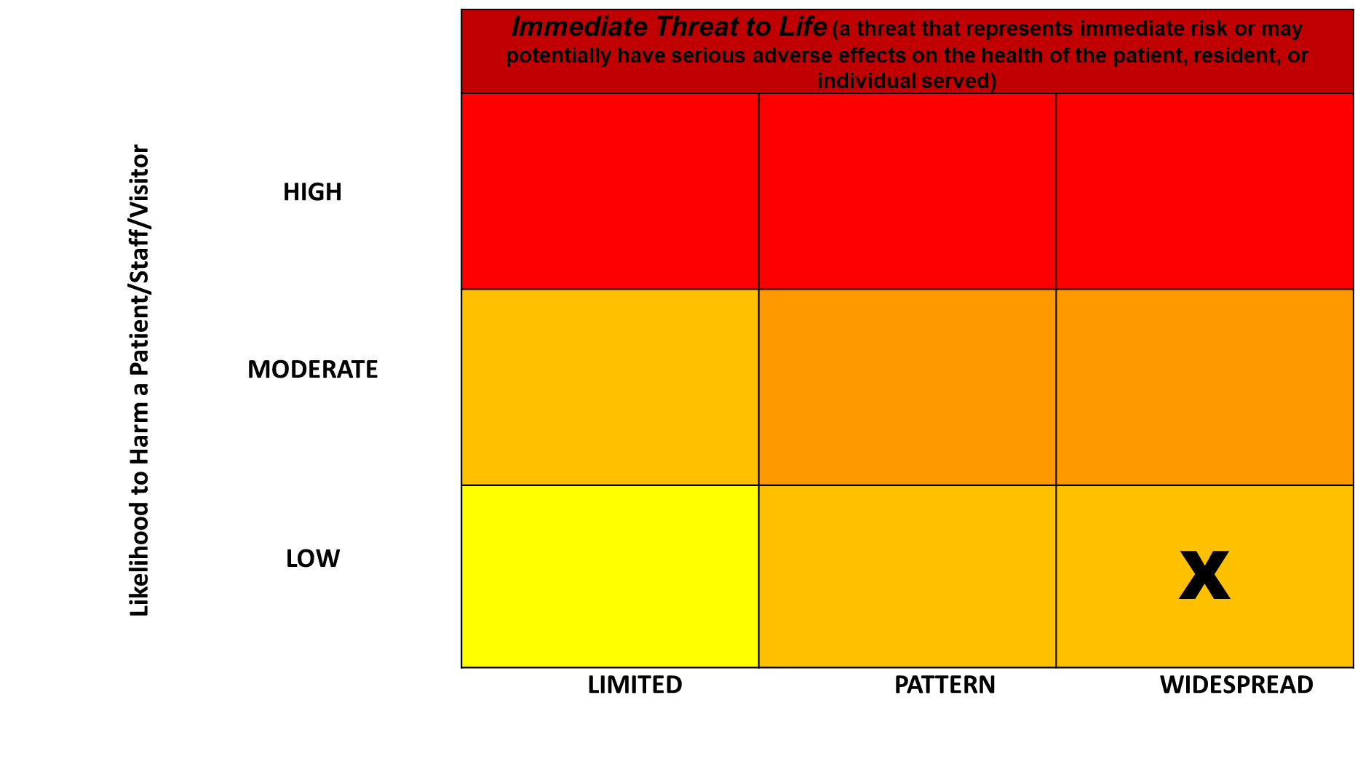
Hospital
Ejercicio - ¿dónde ubico el hallazgo?
Los resúmenes de alta no se encontraron en 7 de los 8 expedientes revisados.
Esto sugiere un problema "generalizado" con el cumplimiento de las políticas y regulaciones de la facultad médica que requieren que se complete un resumen del alta para todos los pacientes al momento del alta.
Es muy poco probable que la falta de resúmenes del alta contribuya directamente al daño al paciente y, por lo tanto, se considera un riesgo "bajo".

Slide 15
Home Care
IC 02.01.01 EP2
Ejercicio ¿dónde ubico el hallazgo?
En 1 de 5 visitas al hogar, el inspector observó actividades de lavado de manos que no seguían las políticas de la agencia para reducir el riesgo de infecciones.
Durante la visita al hogar, la enfermera no tenía jabón líquido o desinfectante para las manos en su bolsa para la visita del paciente y usó la barra de jabón del paciente para lavarse las manos.
Esta observación fue discutida y verificada con la Directora de Enfermería.

Slide 16
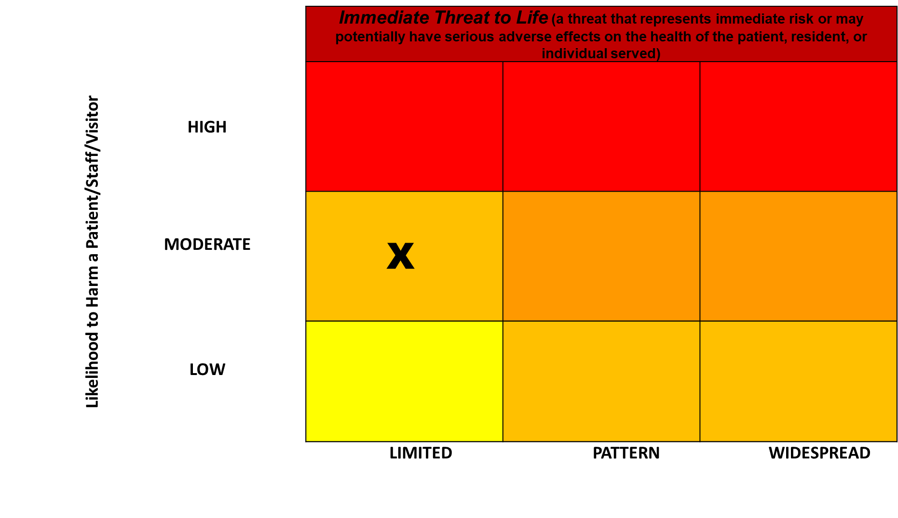
Home Care
Ejercicio - ¿dónde ubico el hallazgo?
En una visita al hogar, no se siguieron los procedimientos de higiene de manos.
Esto parece ser un problema aislado que no es representativo de la práctica habitual o de rutina, por lo que se ubicaría correctamente en la categoría "Limitada".
No se recomienda el uso de jabón en barra debido a la posibilidad de que las bacterias del paciente se transfieran a la enfermera utilizando la barra de jabón. Si bien esta situación tiene el potencial de causar daño, es más probable que cause daño como factor contribuyente en la prevención de circunstancias especiales o fallas adicionales y, por lo tanto, se ubique mejor en la categoría "Moderada".

Slide 17
Home Care
NPSG 15.02.01, EP1
Ejercicio ¿dónde ubico el hallazgo?
En una discusión con la gerencia de la organización de Equipo Médico Durable, el inspector se enteró de que la organización no tenía una política o proceso para realizar evaluaciones de riesgo de seguridad del oxígeno en el hogar antes de iniciar la terapia de oxígeno en el hogar y cuando se inician los servicios de cuidado en el hogar.
En 8 de los 8 expedientes revisados para pacientes que recibieron oxigenoterapia, no había documentación de una evaluación de riesgo completada en el registro del paciente.

Slide 18

Home Care
Ejercicio - ¿dónde ubico el hallazgo?
La organización carece de cualquier tipo de política o procedimiento para garantizar que se realicen evaluaciones de riesgo de oxígeno en el hogar.
Debido a que ninguno de los expedientes revisados contiene las evaluaciones de riesgos (como podría esperarse, dada la falta de una política), esto sugiere un problema de gran amplitud (generalizado)
El hecho de no evaluar los riesgos en el hogar para los pacientes que reciben tratamiento con oxígeno representa un alto riesgo de daño para los pacientes, visitantes y otras personas en el hogar o en sus alrededores (categoría – “alto”)

Slide 19
Ambulatorio
PC 03.01.03, EP1
Ejercicio
¿dónde ubico el hallazgo?
En 2 de 5 expedientes de pacientes revisados la documentación de la evaluación pre anestesia del Anestesiólogo estaba incompleta.
La revisión de los expedientes clínicos de pacientes de anestesia general reflejó que la evaluación de la vía aérea Mallampati estaba en blanco, Clasificación ASA – en blanco, Examen del corazón y pulmones – en blanco.

Slide 20
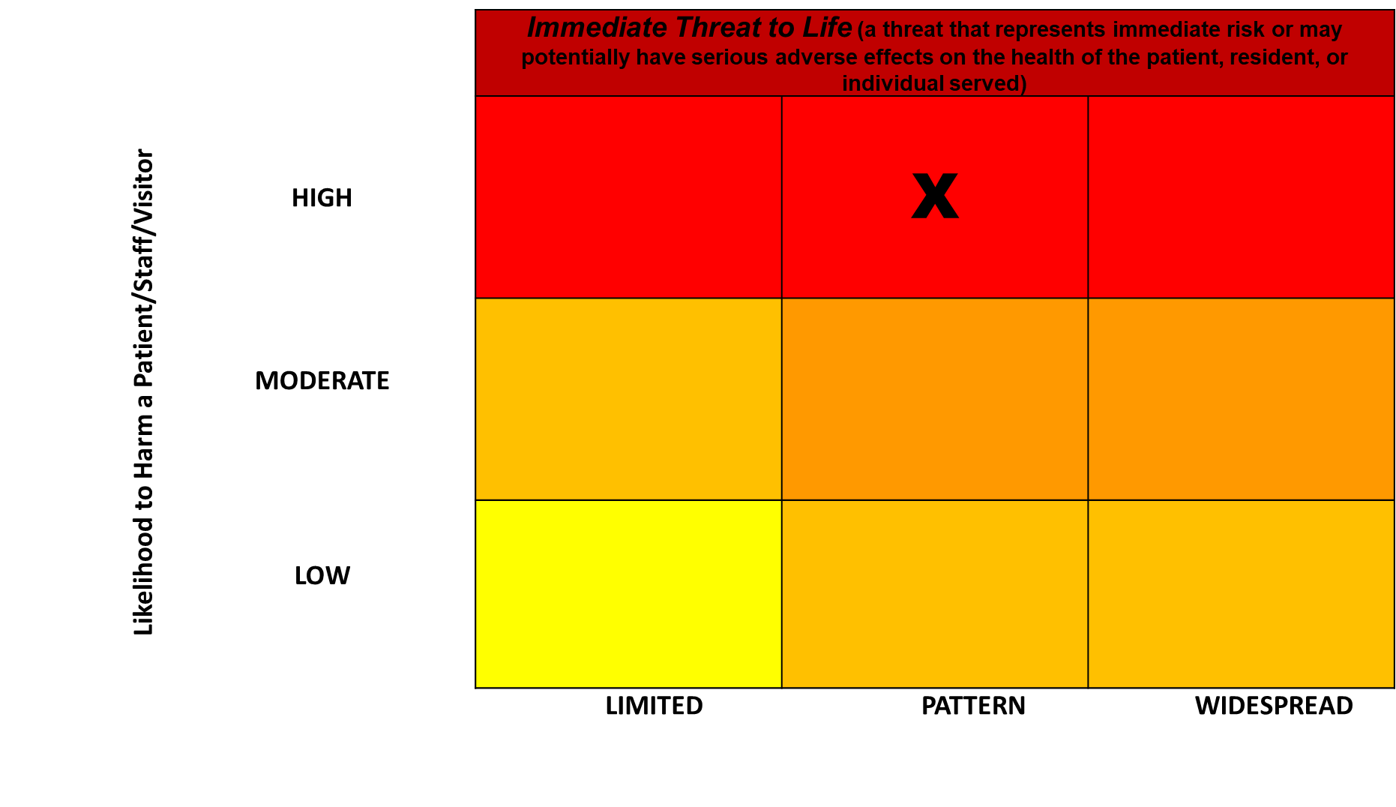
Ambulatorio
Ejercicio - ¿dónde ubico el hallazgo?
Los pacientes deben ser examinados antes de la operación para asegurarse de que es seguro administrarles anestesia durante el procedimiento. Para 2 pacientes, la documentación de la evaluación de anestesia estaba incompleta. Si bien este es un patrón y representa una variación en el desempeño, es poco probable que se trate de un problema generalizado; por lo tanto, "patrón" en el alcance.
La anestesia general es un procedimiento de alto riesgo. Los componentes de evaluación de la pre sedación definidos por la organización aseguran que los pacientes de anestesia se evalúan de manera apropiada para detectar riesgos antes de la anestesia. Por esta razón, la probabilidad de causar daño es "alta".

Slide 21
Hospital
EC 02.06.01, EP1
Ejercicio ¿dónde ubico el hallazgo?
En 4 de 4 áreas de almacenamiento de oxígeno dentro del Departamento de Emergencias y Unidades Medicina y Cirugía, la mayoría de los cilindros de O2 ubicados en un rack de almacenamiento rotulado como lleno estaban, de hecho, vacíos.

Slide 22

Ejercicio - ¿dónde ubico el hallazgo?
Hospital
En múltiples unidades / departamentos se encontraron cilindros de oxígeno vacíos.
Esto parece ser un problema "generalizado" en toda la organización.
Debido a que estos cilindros se utilizan en el transporte de pacientes que requieren oxígeno, un cilindro vacío en un lugar donde se deben almacenar los cilindros llenos podría causar un daño directo a un paciente si se determina que el cilindro está vacío una vez que el paciente está en tránsito (entre dos lugares con oxígeno canalizado – de pared). Por esta razón, la probabilidad de causar daño es "moderada“.

Slide 23
Requisitos para Mejoramiento (RFI’s)
Poco después de finalizar la inspección, se publicará un informe de acreditación en el sitio de extranet Joint Commission Connect de su organización.
Un RFI significa que los inspectores encontraron que la organización no cumple con un estándar en particular.
Todos los RFI’s vencen a los 60 días.

Slide 24
Ejemplo del informe con el SAFER Matrix

Slide 25
Evidencia de cumplimiento con el estándar (ESC)
Para cada RFI, la organización someterá un reporte de ESC
Campos del ESC
Quien
Qué
Cuando
Cómo
Los hallazgos de mayor riesgo requieren dos campos adicionales (zonas anaranjadas y rojas oscuras de la Matriz SAFER)
Participación del Liderazgo
Análisis Preventivo

Slide 26
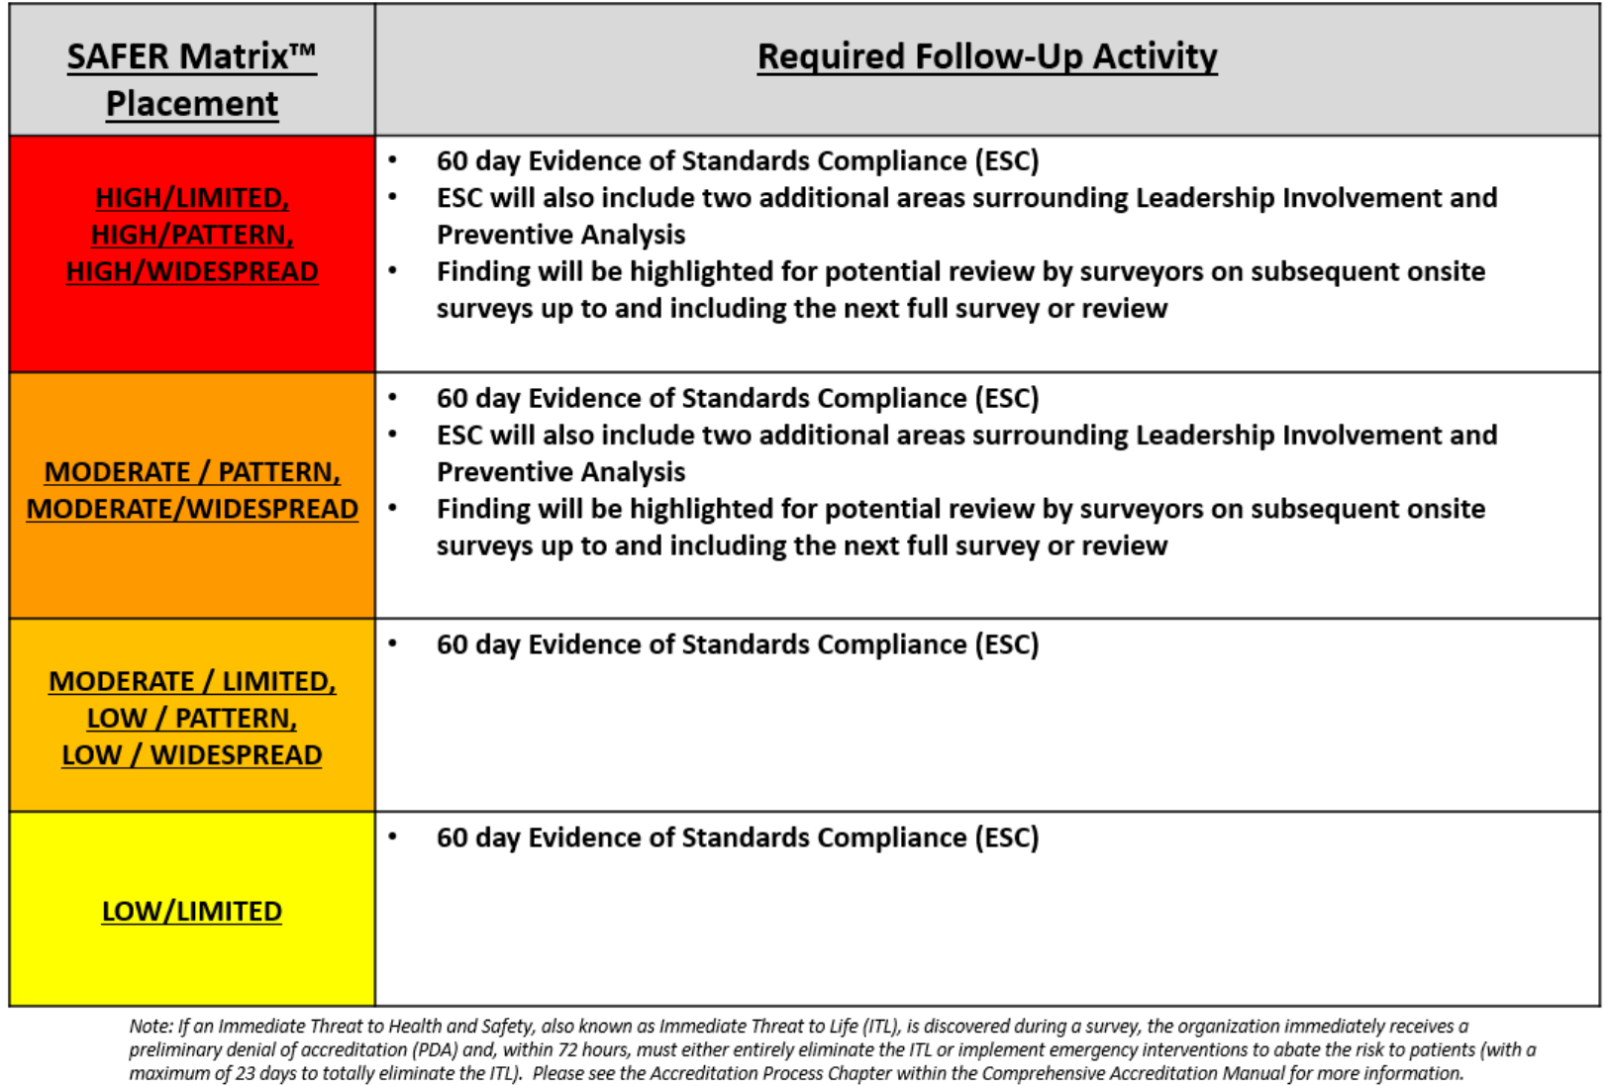
Required follow-Up activities

Slide 27
Informe de ESC
Quién es el responsable de implementar las acciones correctivas o de aprobar e implementar las políticas revisadas.

Slide 28
Informe de ESC

Slide 30
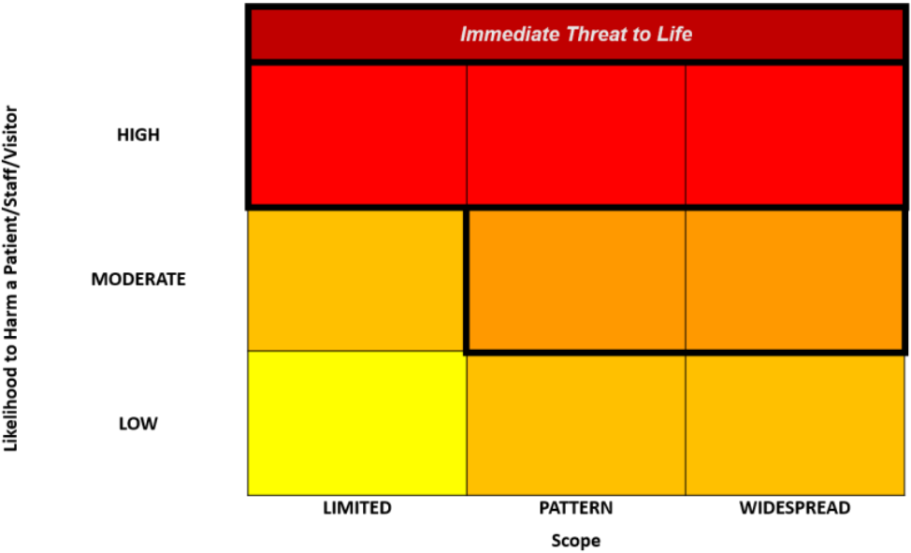
Participación del Liderazgo y Análisis Preventivo

Slide 31
Participación del Liderazgo
La medida del éxito del cambio está en su sostenibilidad dentro de las organizaciones. El éxito y la sostenibilidad están altamente influenciados por el apoyo del liderazgo de alto nivel.
La Comisión Conjunta requiere la participación del liderazgo para los hallazgos de alto riesgo.
Los tipos de participación del liderazgo pueden incluir, pero no se limitan a: proveer recursos (personal, dinero, expertise – habilidades), servir como campeón para el cambio, participación directa en los equipos de trabajo, motivar a los empleados, comunicación y reporte, supervisión directa del cambio, entre otros.
El plan debe ser desarrollado al momento de someter el informe a los 60 días de la visita.

Slide 32
Participación del Liderazgo
Leadership Involvement
Success and sustainability are highly influenced by support from the top level of leadership in the organization. In order to ensure this leadership commitment occurs, details surrounding leadership involvement for higher risk findings is required. Types of leadership involvement may include, but are not limited to: providing resources (e.g., staff, money, expertise), serving as a champion for the change, direct participation on teams, motivating employees, establishing intervals for communication and/or reporting, direct oversight of change, etc.).
Which member(s) of leadership have been involved in the corrective action and are maintaining ongoing involvement with this change? (select one or more)
☐ President
☐ Chief Executive Officer
☐ Vice President
☐ Chief Quality Officer
☐ Chief Medical Officer
☐ Chief Nursing Officer
☐ Chief Operating Officer
☐ Medical Director
☐ Director of Nursing
☐ Facilities Director
☐ Director of Clinical Services
☐ Other
Please describe how the above leadership involvement is helping to sustain compliance with this Element of Performance in the future. Describe what actions were taken by senior leadership to correct the non-compliance and how they will ensure that compliance is sustained moving forward.

Slide 33
Análisis Preventivo
Hallazgos de mayor riesgo - zonas anaranjadas y rojas oscuras de la Matriz SAFER
Se enfoca en identificar y abordar las razones fundamentales que causaron el problema
¿Qué salió mal? ¿Por qué sucedió esto? ¿Qué proceso falló? ¿Cuál es la razón fundamental por la que esto salió mal?
Asegura que la acción correctiva no se limite a solucionar el problema.

Slide 34
Análisis Preventivo
Los esfuerzos también se centran en prevenir futuras ocurrencias del problema de alto riesgo.
Las respuestas deben centrarse en el proceso y no en las personas.
Incluir una descripción del análisis completado (No hay un formulario requerido que deba usarse o enviarse)

Slide 35
Análisis Preventivo
Preventive Analysis
An important component of process improvement involves not just fixing the issue at hand, but also ensuring that all underlying reasons that caused the issue (root causes) are identified and addressed as well, in an effort to prevent future occurrences of the issue. In order to assist your organization in reducing potential future risk, details specific to Preventive Analysis for higher risk findings is required (e.g. What went wrong? Why did this happen? What process failed? What is the underlying reason why this went wrong?).
What analysis was completed to ensure not only the noncompliant issue was corrected (surface/high level resolution), but also any underlying reasons for the failure were addressed as well?

Slide 36
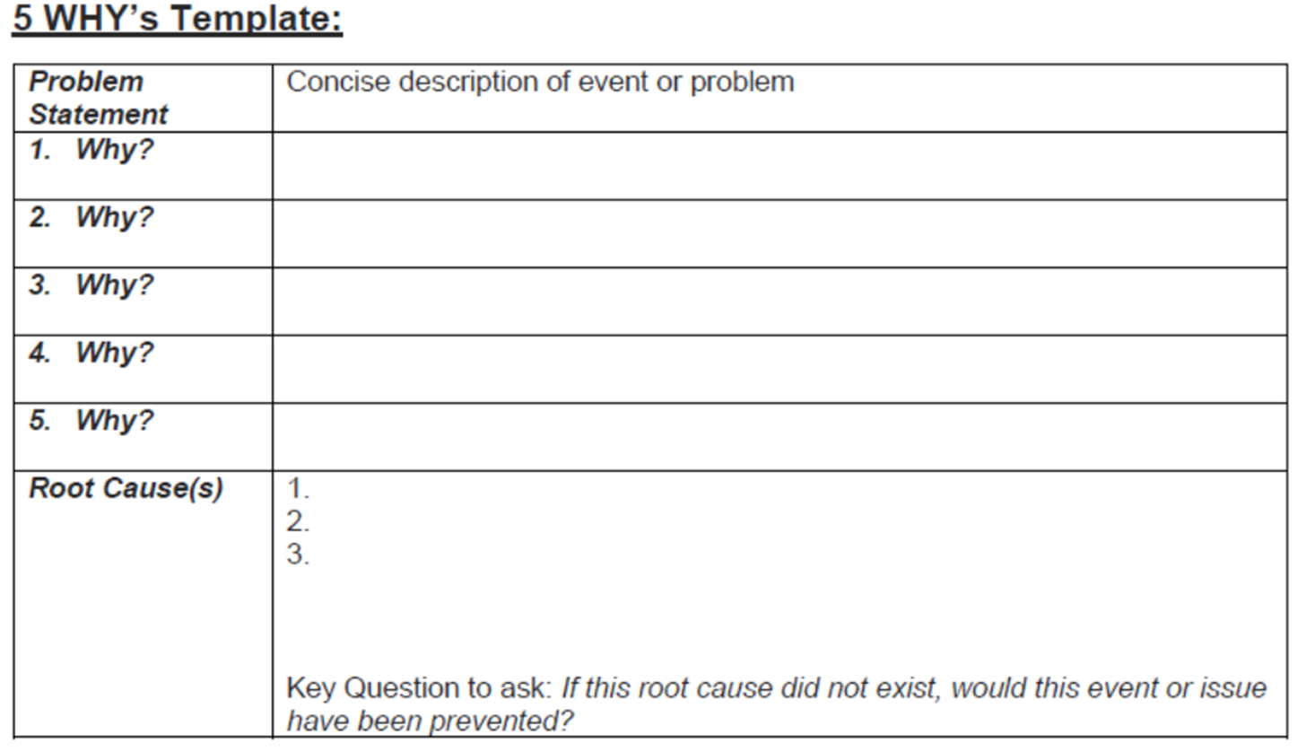
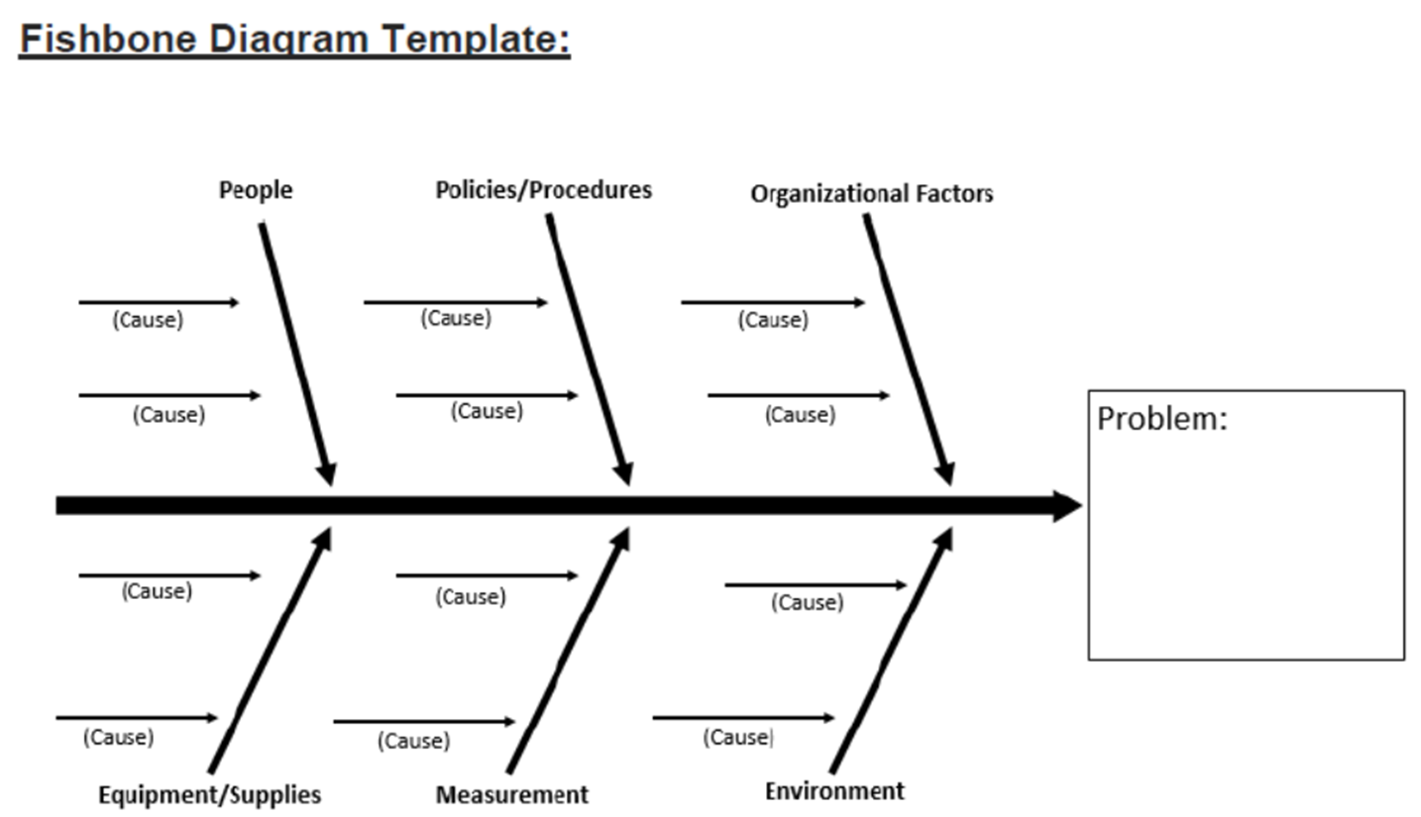
Análisis Preventivo - herramientas
Las herramientas que utilicen dependerán del problema/ señalamiento y qué funciona mejor para su organización.

Slide 37
Ejemplo: Participación de Liderazgo y Análisis Preventivo
Estándar UP.01.03.01 Se realiza un detente antes del procedimiento.
Hallazgos: EP 1 Probabilidad de causar daño: Alto Alcance: Limitado
Observado en el sitio de Tracer individual. Durante uno de los tracers de pacientes individuales, se observó que no se realizó el detente, inmediatamente antes del comienzo del procedimiento invasivo, en la sala de operaciones. NOTA: se realizó un detente fuera, en el área preoperatoria, antes de que el paciente fuera trasladado al quirófano.
Elementos del desempeño: 1. Llevar a cabo un detente inmediatamente antes de comenzar el procedimiento invasivo o hacer la incisión.

Slide 38
Ejemplo: Participación de Liderazgo y Análisis Preventivo
Participación del Liderazgo
¿Qué miembro (s) de liderazgo ha estado involucrado en la acción correctiva y está manteniendo una participación continua con este cambio? (seleccione uno o más)
Ejemplo: Director Médico / Cirujano, Director de Calidad
Describa cómo la participación del liderazgo anterior ayuda a respaldar el cumplimiento de este elemento de desempeño en el futuro.
Ejemplo: El Director Médico / Cirujano implementó una revisión en el "detente" para incluir una confirmación verbal de todo el personal médico y los proveedores en la sala de operaciones antes de comenzar el procedimiento invasivo. El cirujano identifica como mínimo al paciente correcto, el sitio correcto y el procedimiento. La confirmación verbal de todo el personal participante, asegura que los miembros del equipo estén de acuerdo. El inicio y el proceso del "detente" se discutirán durante las reuniones semanales de los empleados. El Director de Calidad realizará un monitoreo continuo para asegurar que se realicen los "detente".

Slide 39
Ejemplo: Participación de Liderazgo y Análisis Preventivo
Análisis preventivo
Ejemplo: Hubo un malentendido sobre el requisito de cumplir con los requisitos del detente y el momento en que tendrá lugar para todas las partes involucradas en la sala de operaciones/ procedimientos. Ahora que todos están conscientes de los requisitos y procedimientos del "detente", se respalda mejor el cumplimiento. Para nuestro proceso del detente, todos deben confirmar verbalmente el paciente correcto, el sitio y el procedimiento correctos.

Slide 40
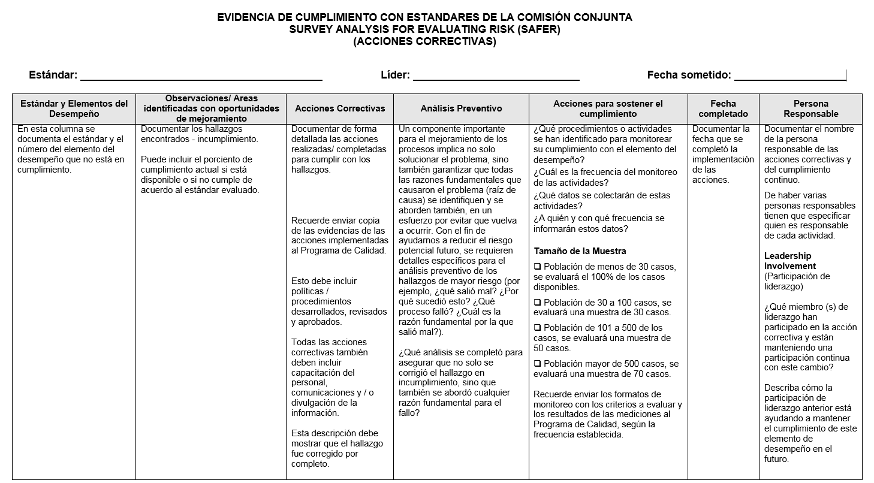
Add a Slide Title - 3

Slide 41
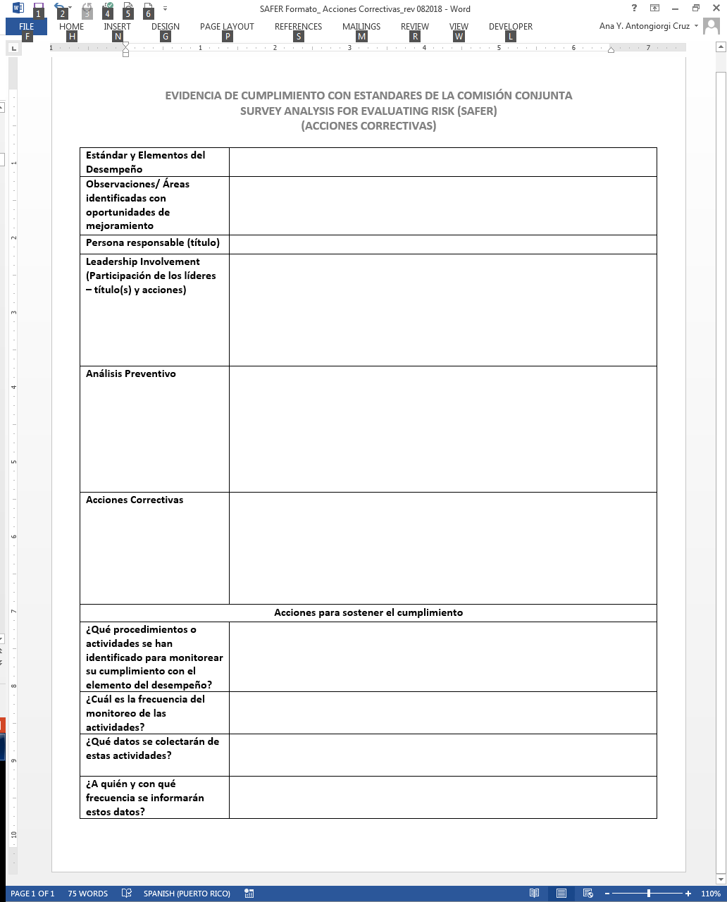

Slide 42
Ejercicio ESC
Estandar | EP | Colocación SAFER™ | Texto EP | Observación
QSA.05.18.01 | 7 | Alto Limitado | La organización sigue sus normas y procedimientos que guían el monitoreo del paciente y el reporte de eventos adversos relacionados con la transfusión durante la administración de sangre y sus componentes sanguíneos. | 1). Observado en Tracer individual en el Hospital__________. Para un tracer de administración de sangre observado, el miembro del personal que administraba la unidad de sangre no siguió las normas y procedimientos de la organización que guían el monitoreo del paciente durante la administración de sangre y sus componentes sanguíneos. La política de la organización establecía que el miembro del personal debía permanecer junto al paciente durante los primeros 15 minutos de la administración de sangre, y el miembro del personal abandonó el lado del paciente para regresar a la estación de la enfermería.

Slide 43
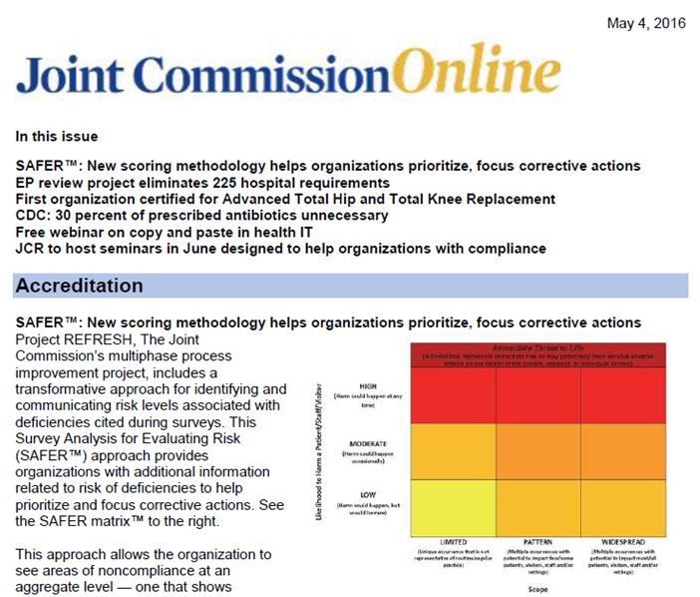
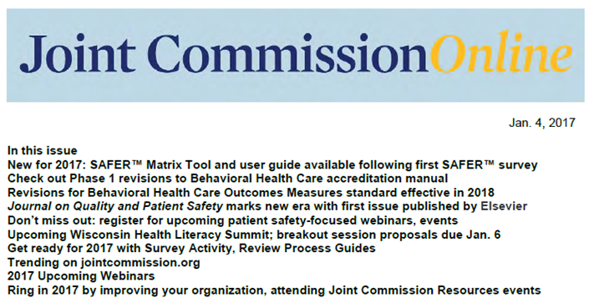
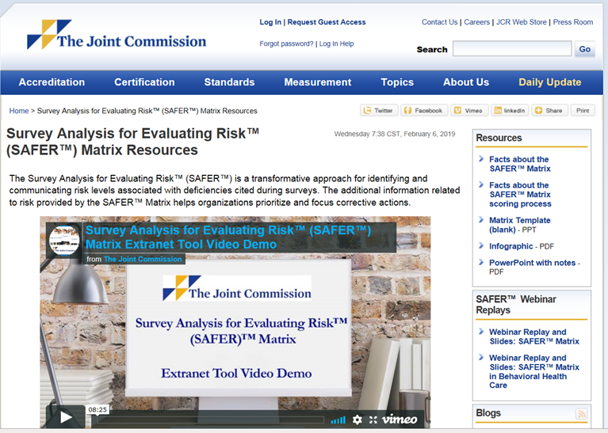
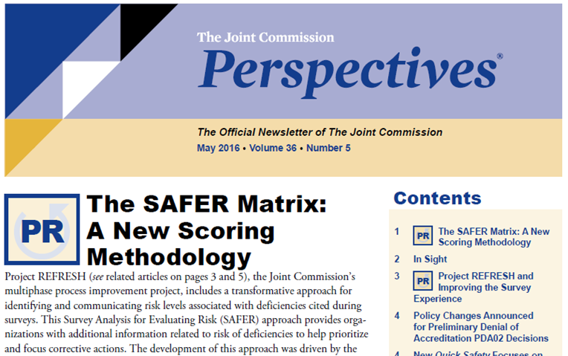
www.jointcommission.org → Accreditation → SAFER Matrix resources
Recursos
Extranet site – JC Connect – Important Updates – Preventive Analysis Learning Modules

Slide 44
¿PREGUNTAS?

Slide 45



